Slide 1
INICIAMOS HACIENDO OTRO ML DRENAJE

Slide 2
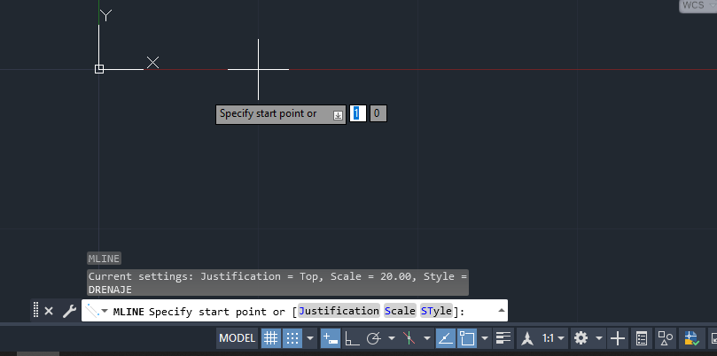


Importante la escala ML LUEGO VER SCALE 0.30

Slide 3
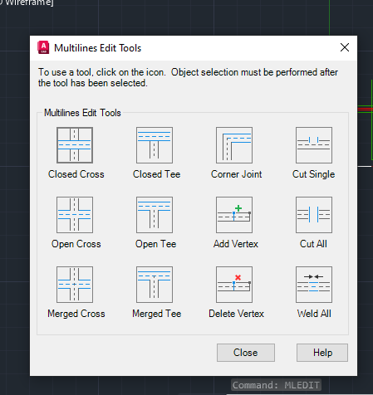
AHORA USAR MLEDIT

Slide 4
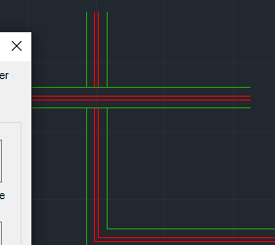
Se corta el del primer click

Slide 5
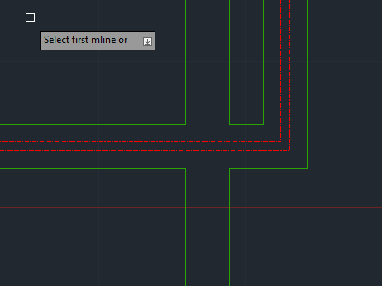

Open cross

Slide 6
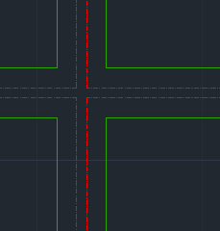


Slide 7
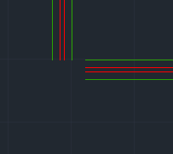

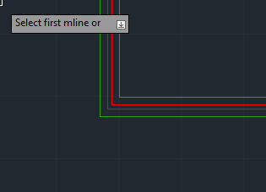
UNE LAS LINEAS

Slide 8
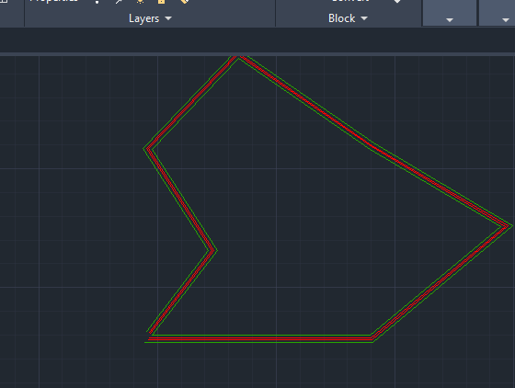
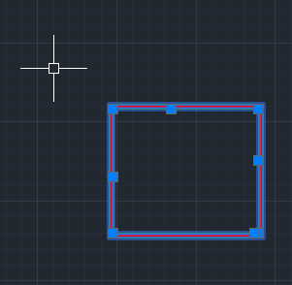
VERTEX, SOLO EXTENDEMOS LAS LINEAS

Slide 9
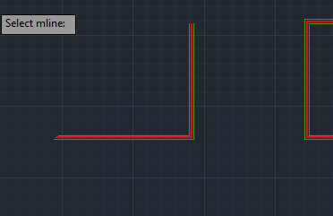
BORRAR VERTICE, CUALQUIER ESQUINA QUE SELECCIONEMOSO SE QUITA

Slide 10

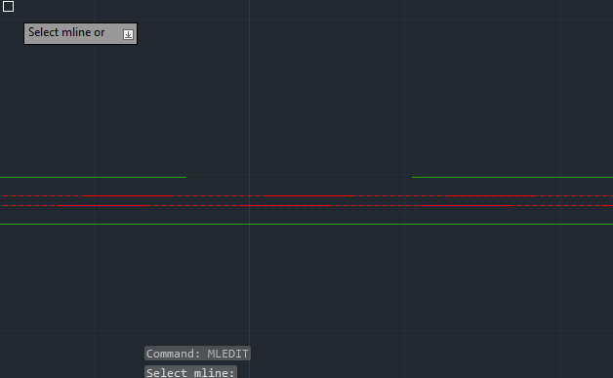
CORTE INDIVIDAL SOBRE MULTIIINEA

Slide 11
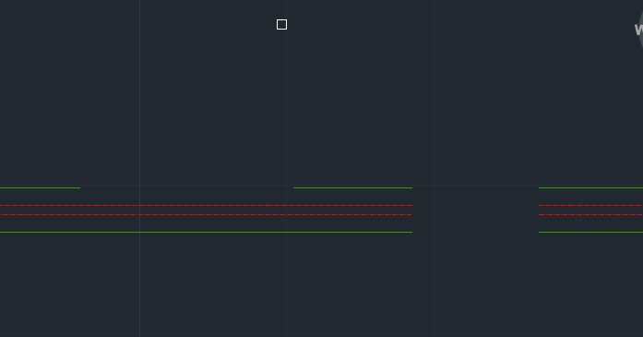
Se corta la fracción completa

Slide 12
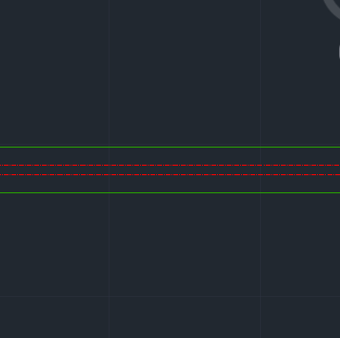
Luego se une

Slide 13
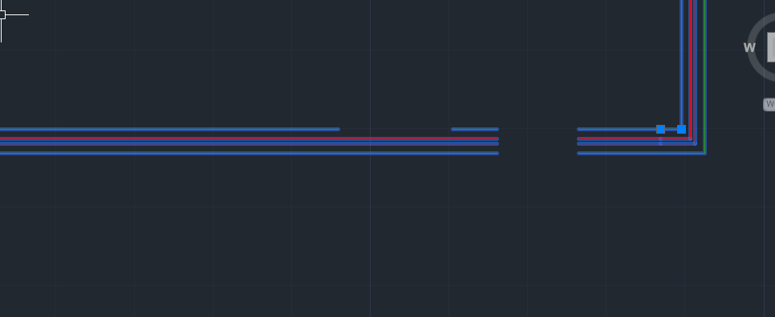
Tomar en cuenta que la ventaja es que están todos unidos al seleccionar, ES DECIR QUE SE SELECCIONAN TODOS SIN SENTIR QUE ESTAN CORTADOS

Slide 14
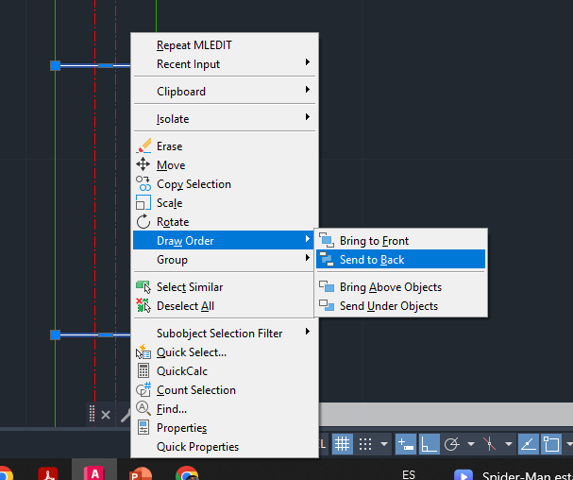


Para pasar las líneas atrás y poder quitar una parte de la multilínea

Slide 15
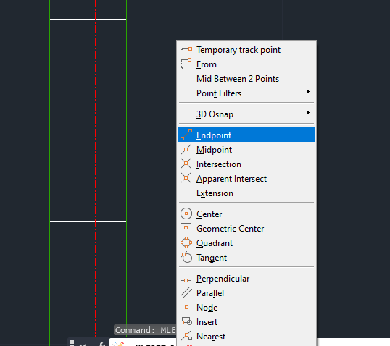
Para los endpoints o las líneas guias para colocar o para cortar mejor, primero el ML, luego los endpoints SHFT Y CLICK DERECHO

Slide 16
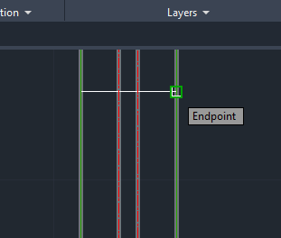
ASI QUEDARIA

Slide 17
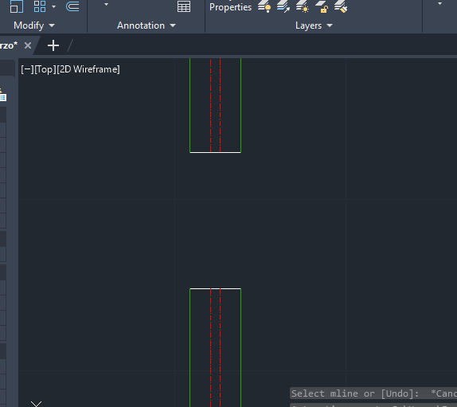



SE HACE 2 VECES EL ENDOINT PARA EL OTRO LADO DE ABAJO
ASI QUEDA

Slide 18
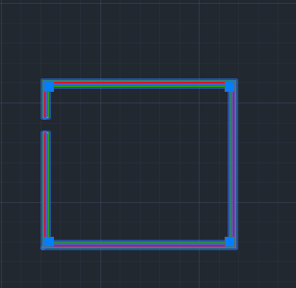


Slide 19
Tema HATCH COMANDO ES H H- HACH

Slide 20
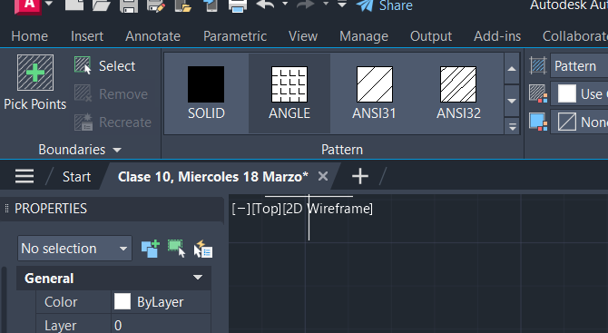

Slide 21
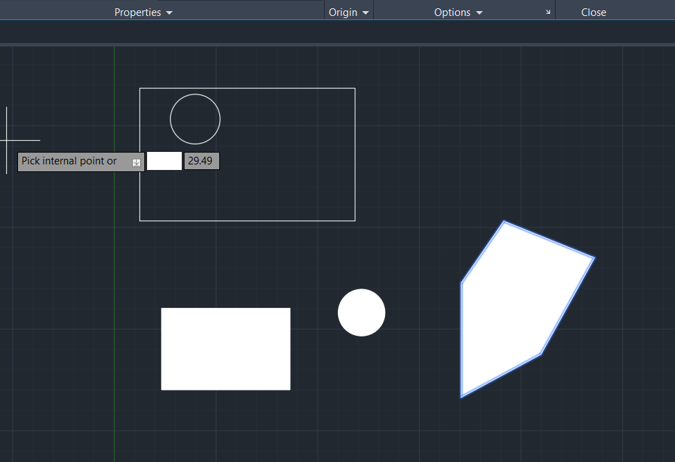

Slide 22
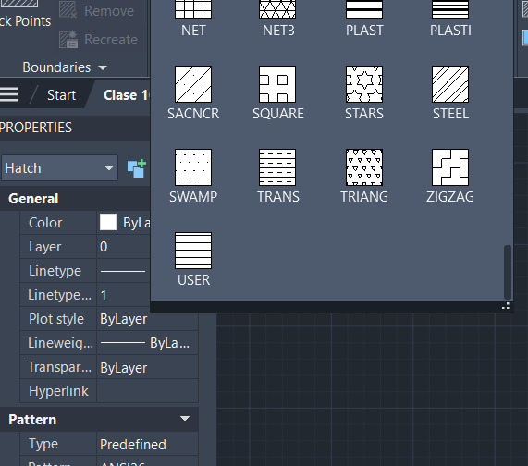

PATRON USER PERSONALZADO POR NOSOTROS

Slide 23
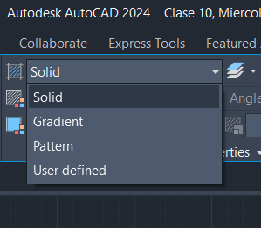

Slide 24
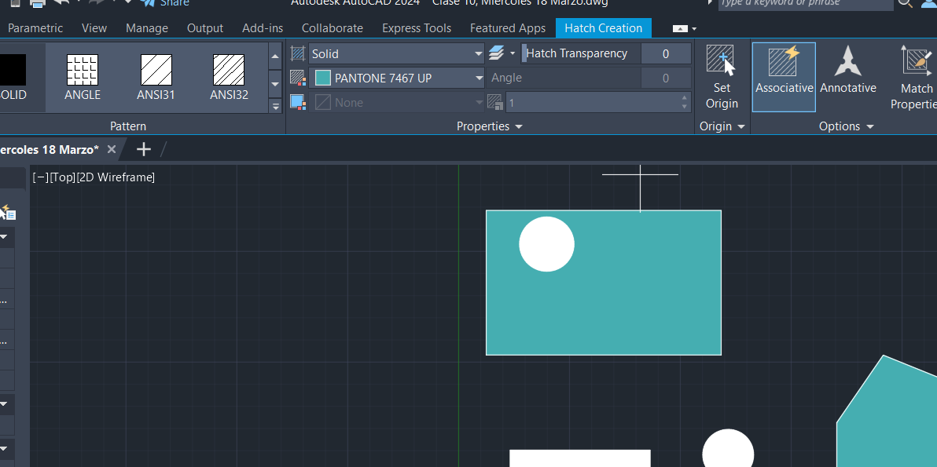

Slide 25
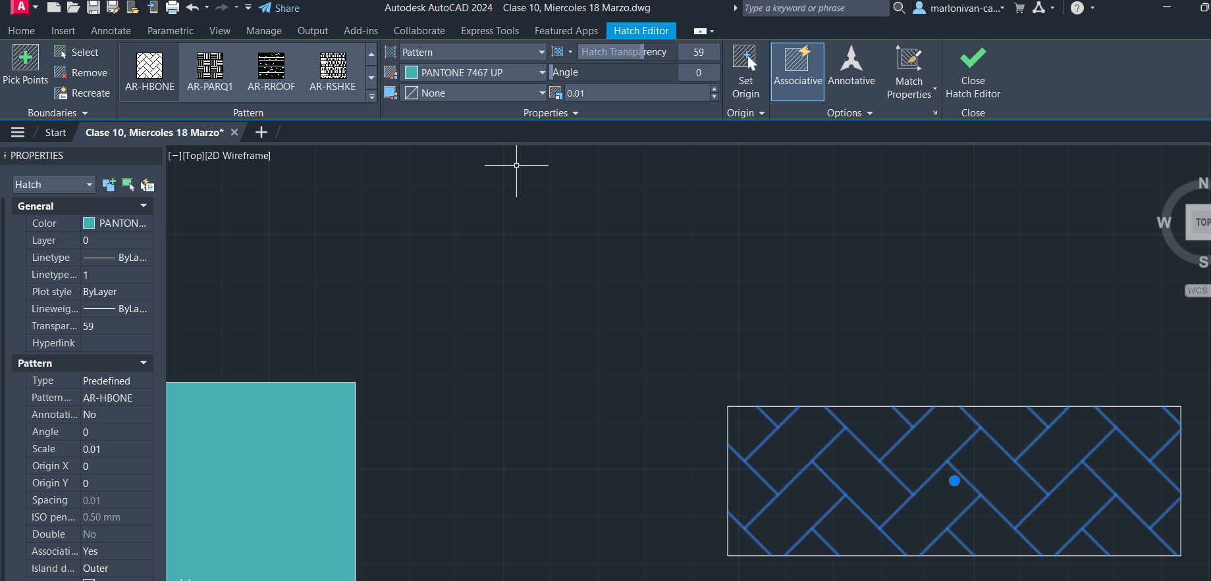



Modifcar factor de escala

Slide 26
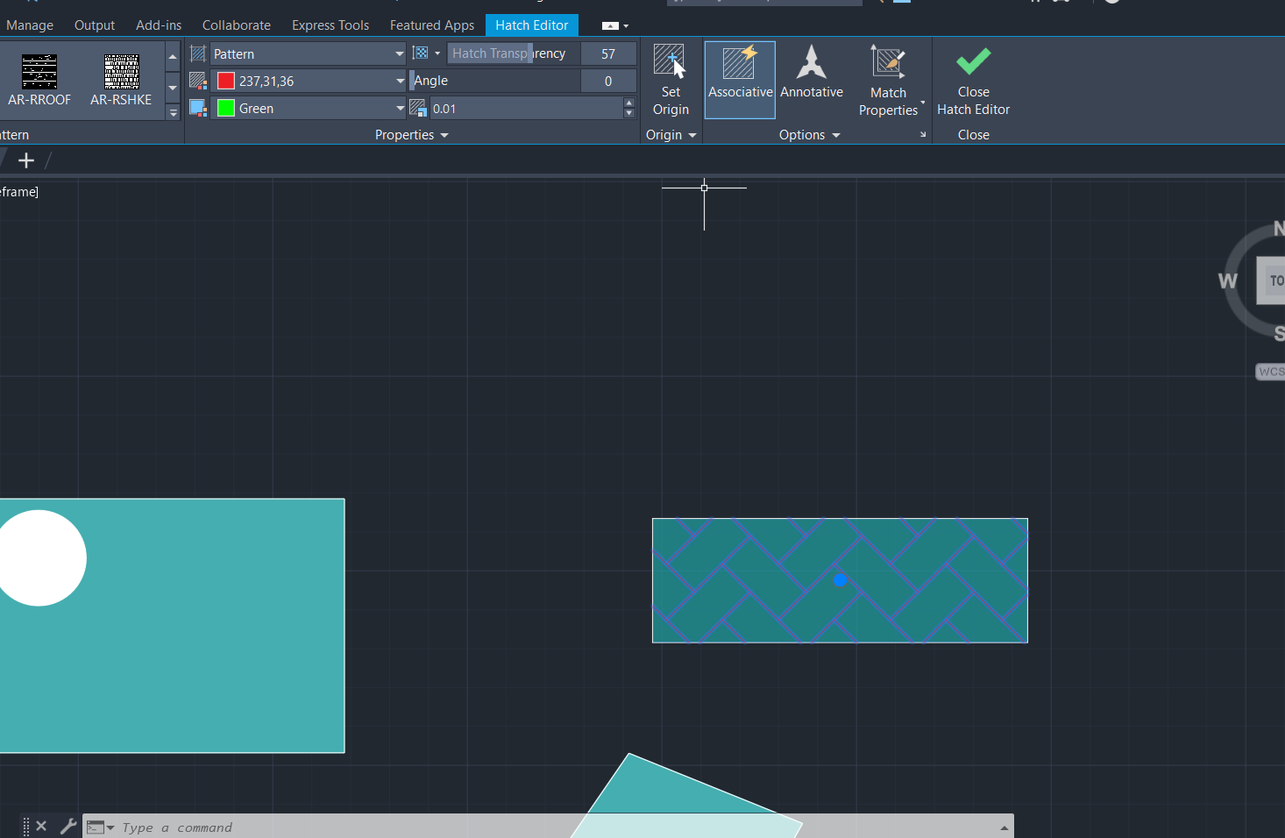

Color, fondo y transparencia

Slide 27
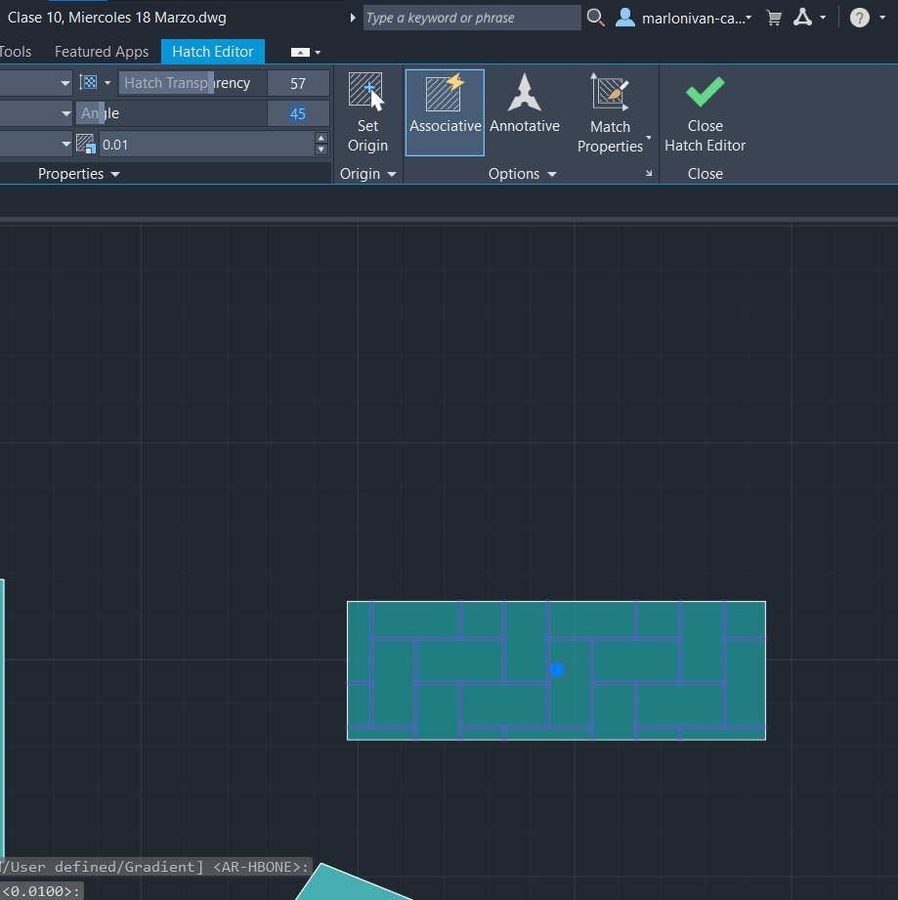


Modificando el ángulo

Slide 28
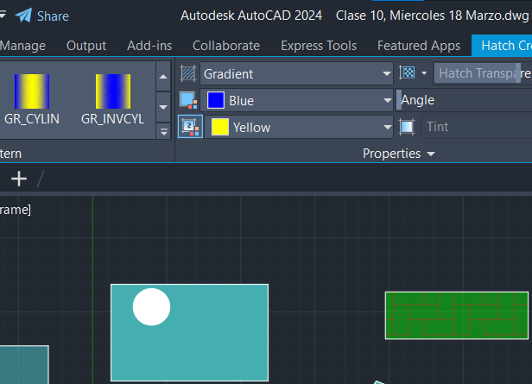
Propiedad de gradientes

Slide 29
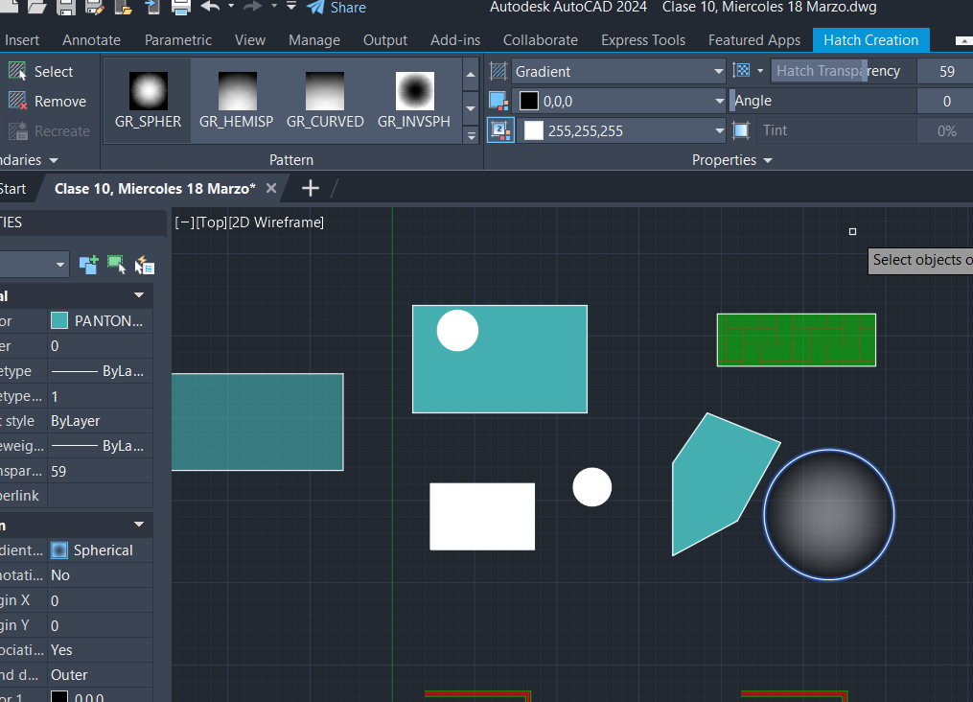

Slide 30
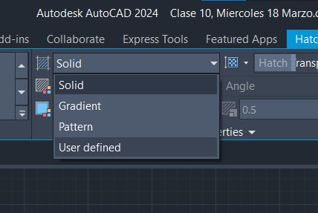
Ultimo efecto definido por el usuario

Slide 31
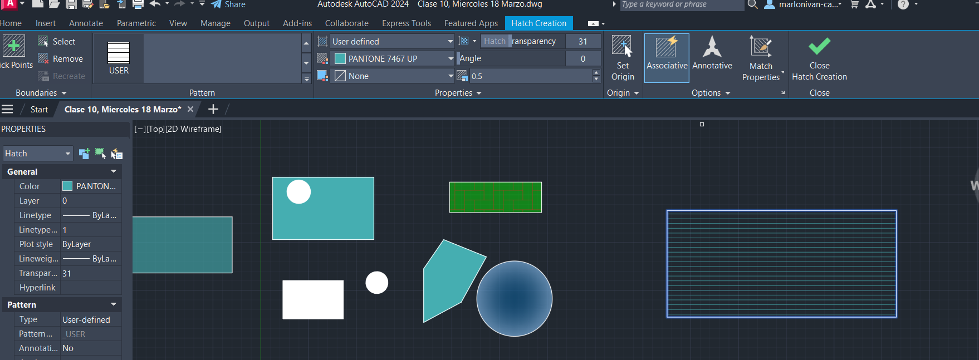




Slide 32
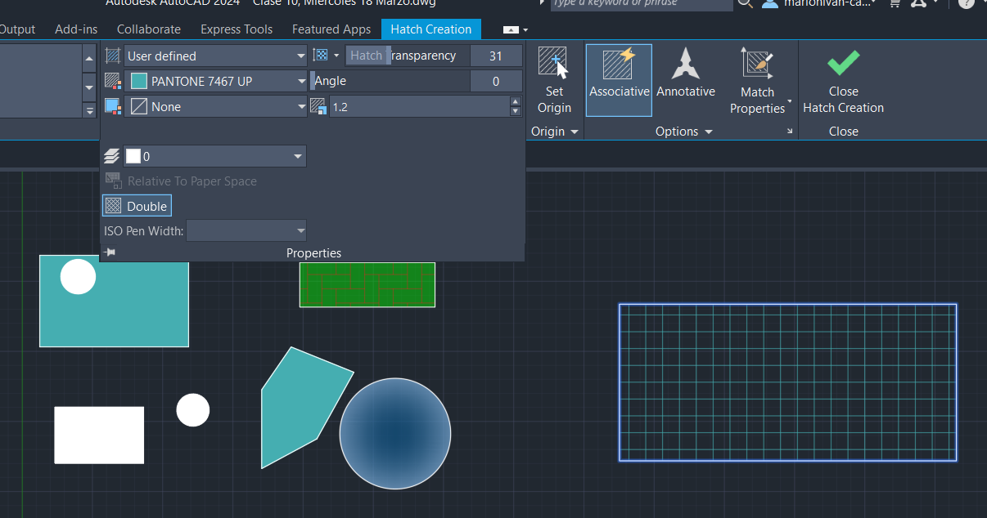


Esta es la opción de double para hacerlo doble sentido

Slide 33
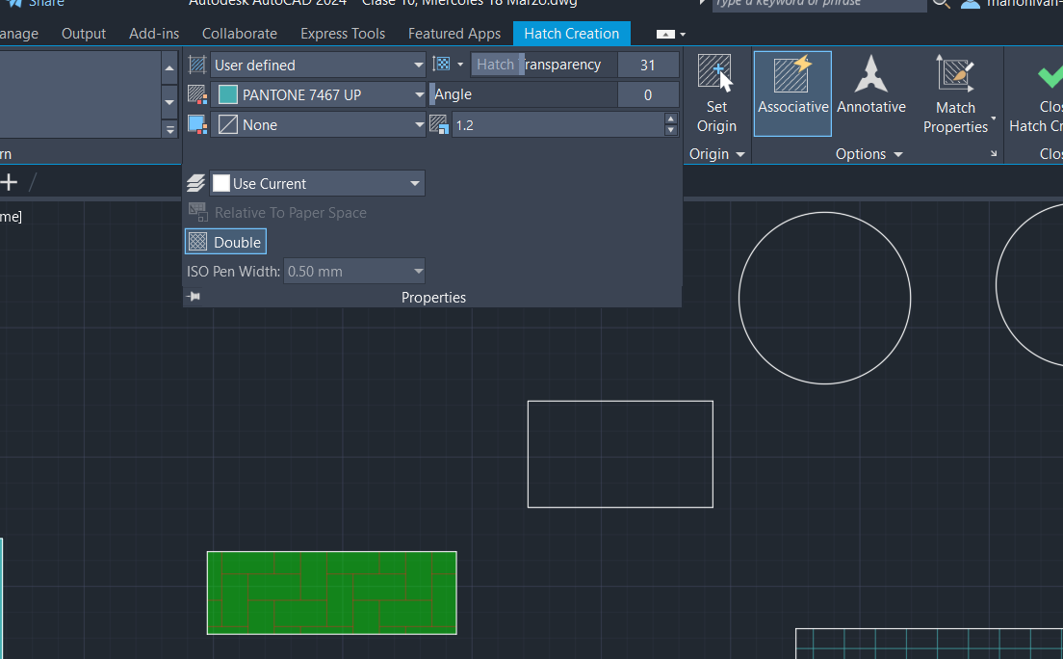

Tiene su propiedade capa, CAPA DE HATCH, ESO SI CONSUME MUCHA RAM

Slide 34
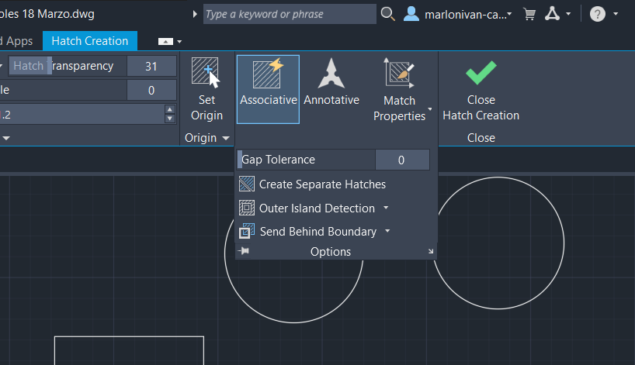
CREAR Hatch separados

Slide 35
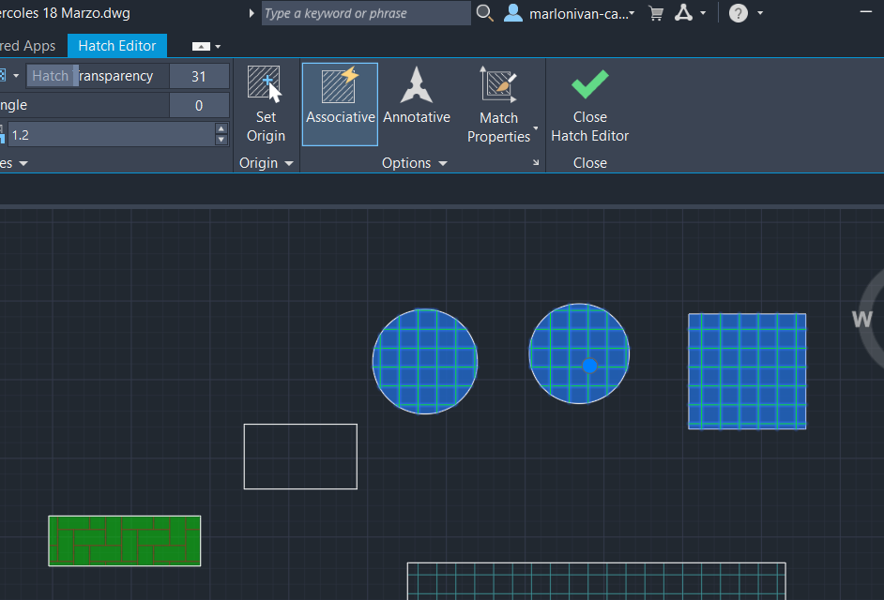
Aca se nota que estan juntos, y enlazados, si cambio uno cambian todoos

Slide 36
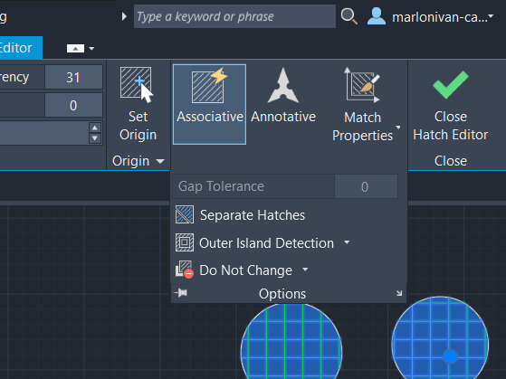
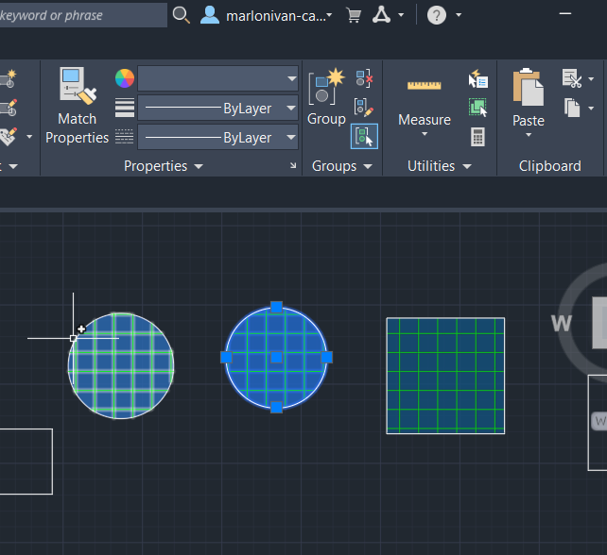
Ahora este es para separarlos, no hay opción para volverlos a unir

Slide 37
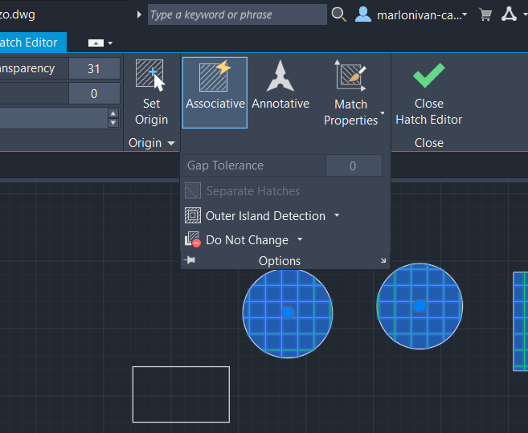

Deteccino de islas, las áreas las llaman islas

Slide 38
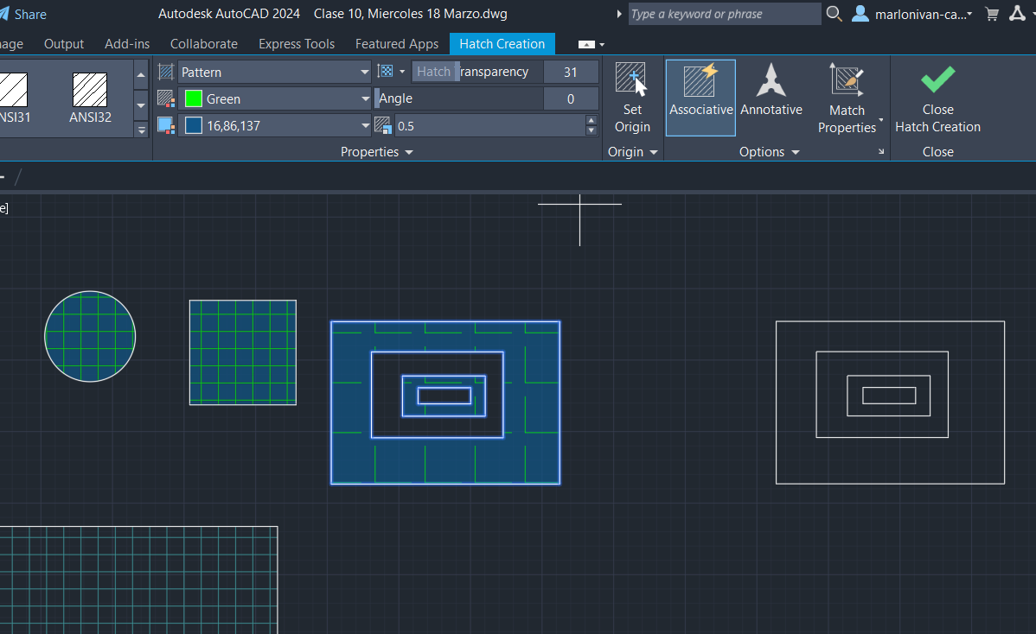
CON POINT, estas son las islas, que hay que decirles al Hatch como que las detecte o comoaplcar el relleno

Slide 39
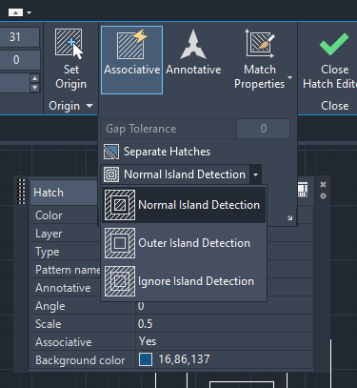


Estos son los demás patrones

Slide 40
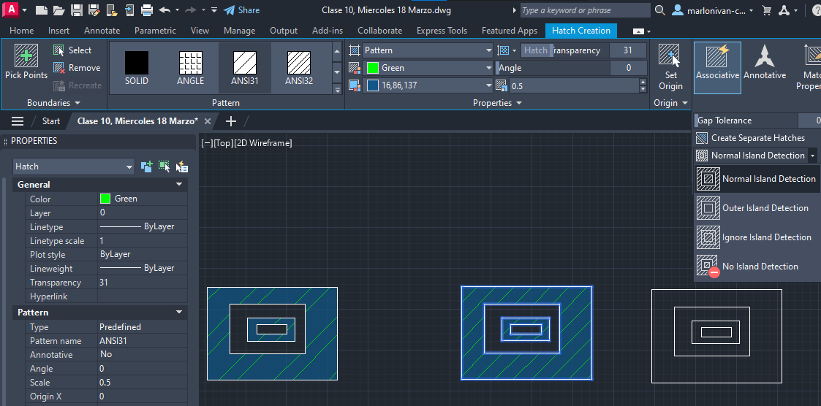




Slide 41
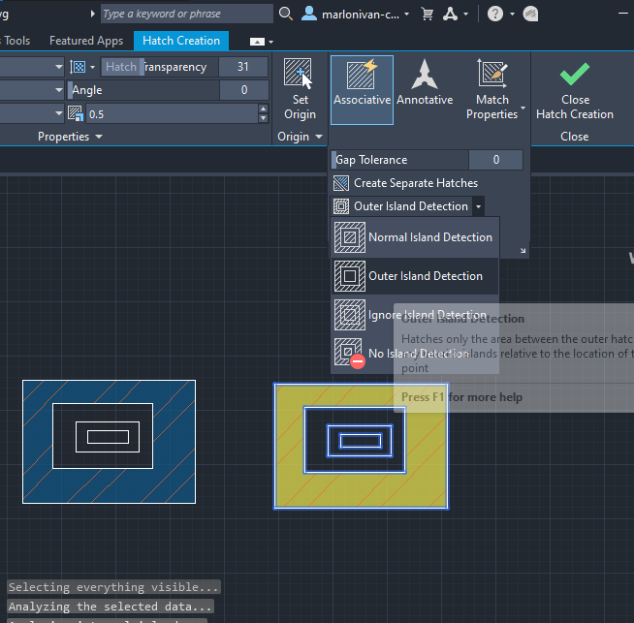
ESTE ES EL OTRO PATRON

Slide 42
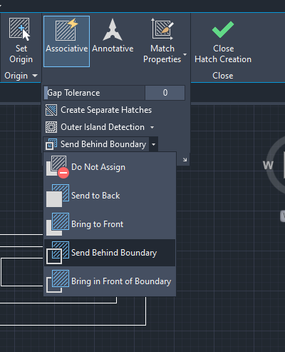
ESTOS SON PARA ORDENAR EL HATCH

Slide 43
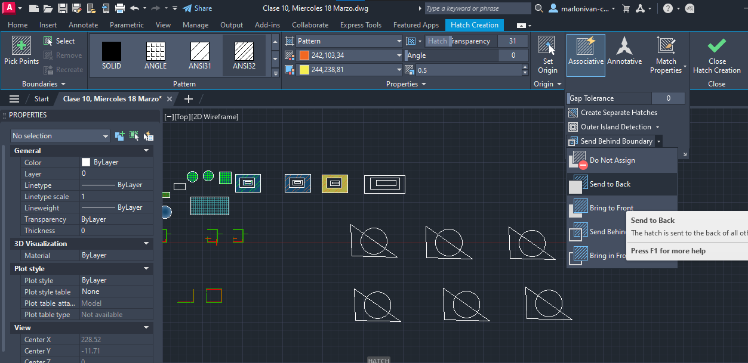
AHORITA USAR SELECT NO PICK POINTS

Slide 44
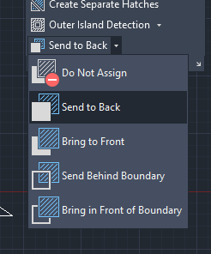
AHORTA EL SEND TO BACH

Slide 45
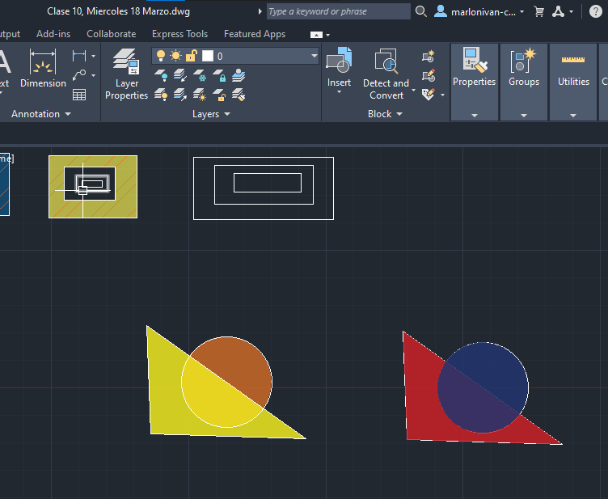
DIFERENTES OPCIONES PARA MANDAR ATRÁS O ADELANTE

Slide 46
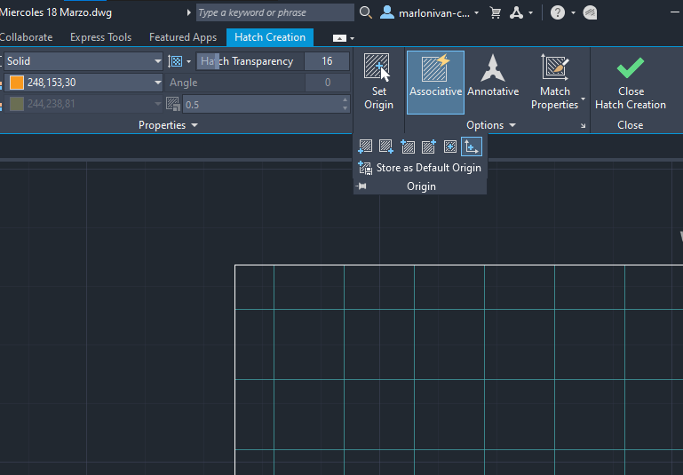
AHORA PARA VER DONDE INICIA EL PATRON YA SEA PISOS O ALGUN DISEÑO CON EL SET

Slide 47
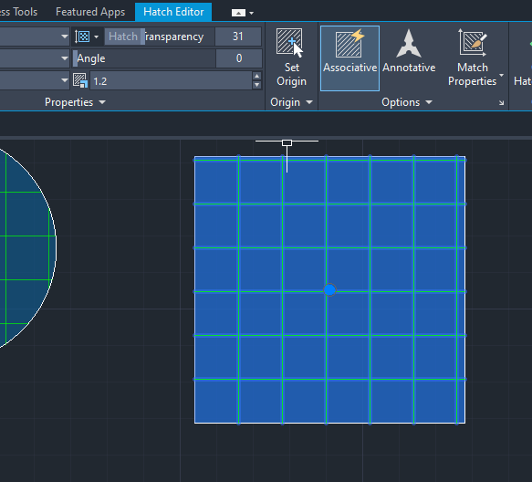

Slide 48
